Slide 1
«Глобальні екологічні проблеми людства» презентація
Учениці 10 класу
КЗ «НВК «Гарант»
м.Лисичанська
Тішакової Діани
Вчитель:
Удовін В.В.

Slide 2
Зміст
1.Суть екологічних проблем світу.
2.Класифікація екологічних проблем.
3.Причини виникнення.
4. «Екологічна криза»
5.Напрямки вирішення основних екологічних проблем світу.
6.Висновок.

Slide 3
Суть екологічних проблем світу
Небачено активна й здебільшого непродумана діяльність людини, супроводжувана знищенням природних ресурсів і забрудненням навколишнього середовища, призвела до того, що нині біосфера планети перебуває в критичному стані, коли до глобальної катастрофи залишилися лічені кроки. Із розвитком цивілізації та науково-технічного прогресу, бурхливим зростанням кількості населення на землі, обсягів виробництва та його відходів проблеми стосунків міх природою та суспільством дедалі загострюються. Страшною дійсністю стали голод, отруєні річки та моря , задушливе шкідливе повітря , зарублені ліси,сотні зниклих видів рослин і тварин і т.д.

Slide 4
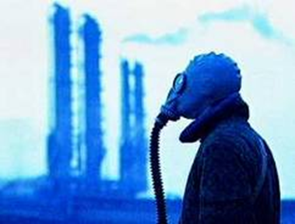
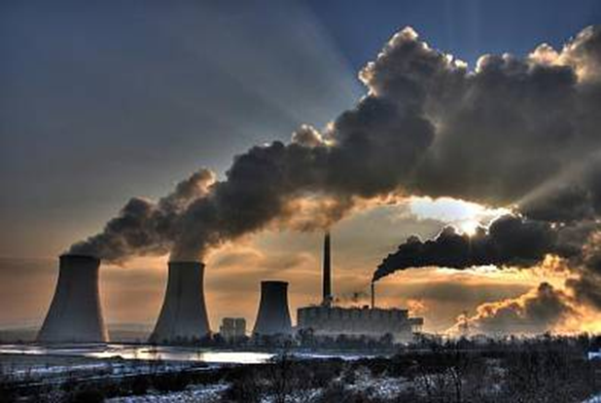
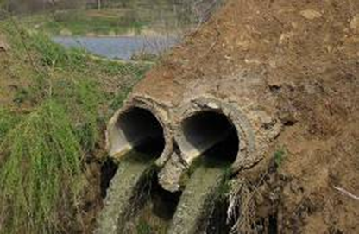
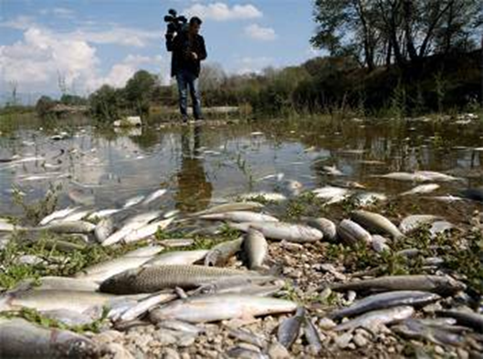
Класифікація екологічних проблем
Виділяють шість груп екологічних проблем:
атмосферні(забруднення атмосфери);
водні(забруднення поверхневих і підземних вод, морів і океанів);

Slide 5
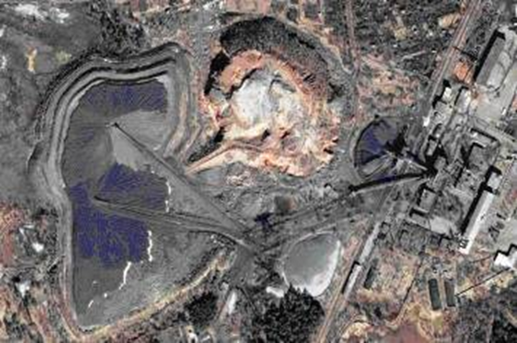
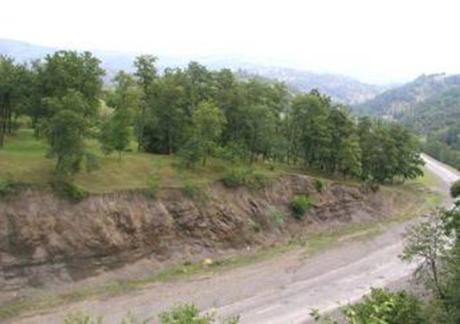
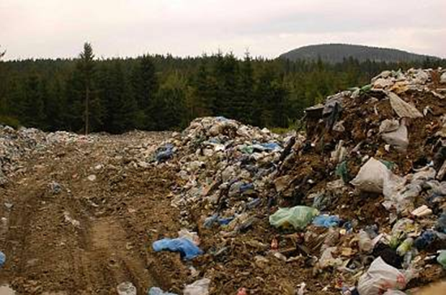
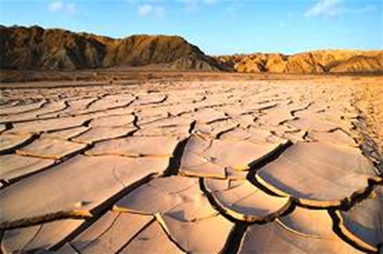
геолого- геоморфологічні(порушення рельєфу і геологічної будови);
ґрунтові(забруднення ґрунтів);

Slide 6
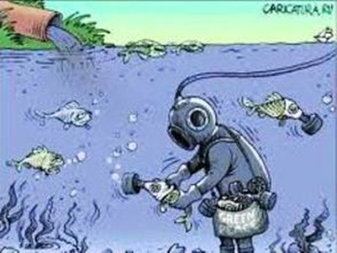
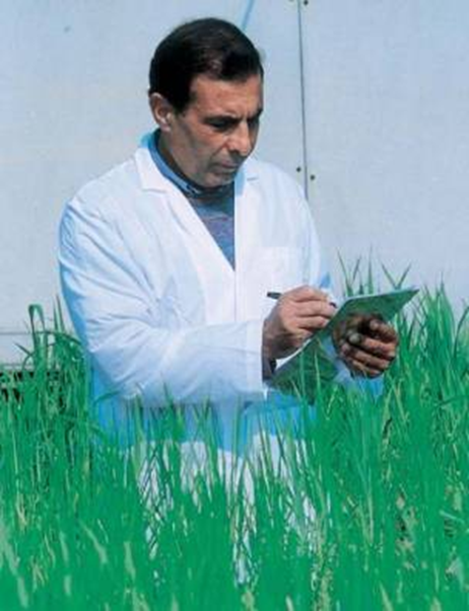
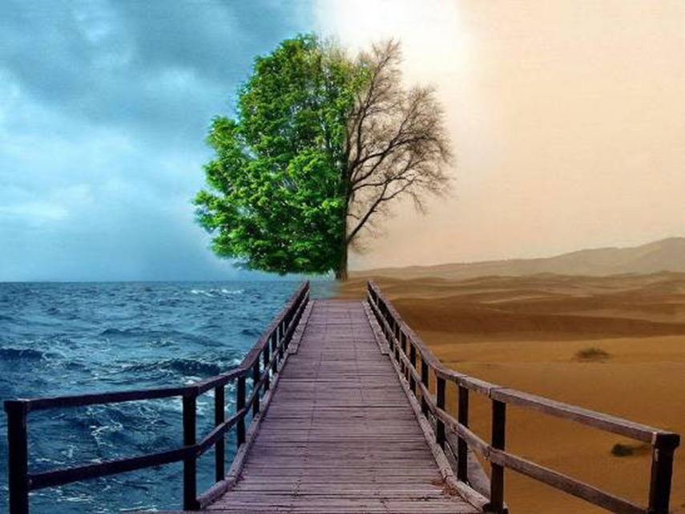
біотичні(зменшення рослинності);
комплексні(ландшафтні).

Slide 7
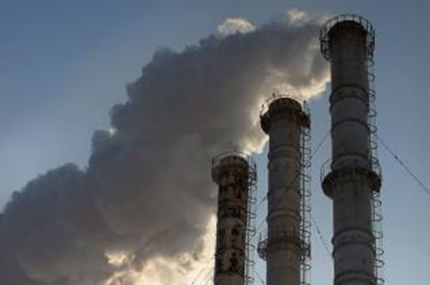
Причини виникнення
Основною причиною виникнення глобальних екологічних проблем є нераціональне природокористування. Уже на первісних стадіях розвитку людства його діяльність у галузях мисливства і рибальства, а потім землеробства і тваринництва призвели до значного збідніння природних ресурсів.

Slide 8
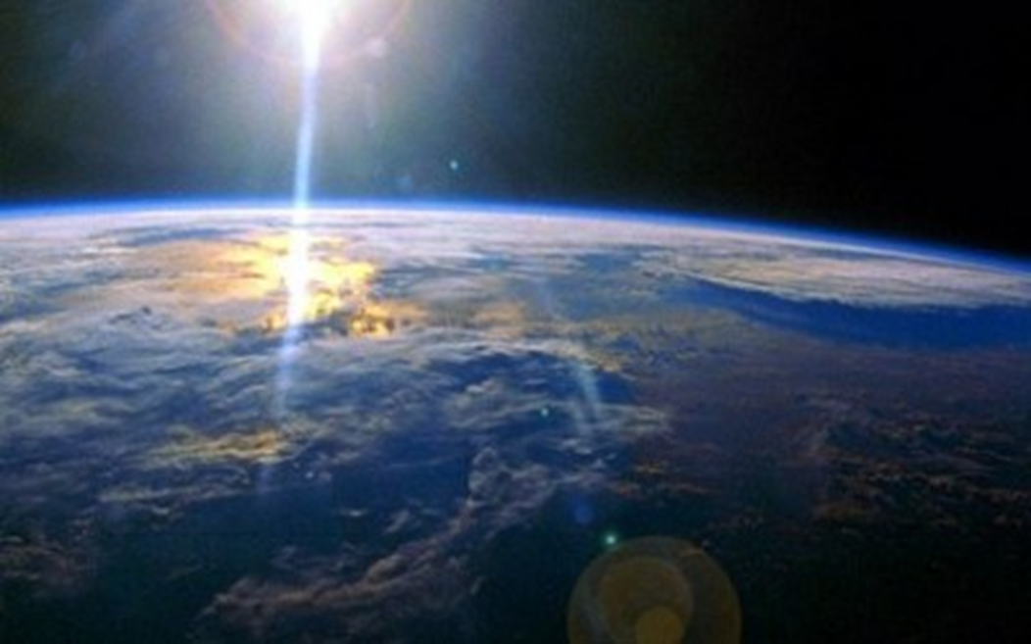
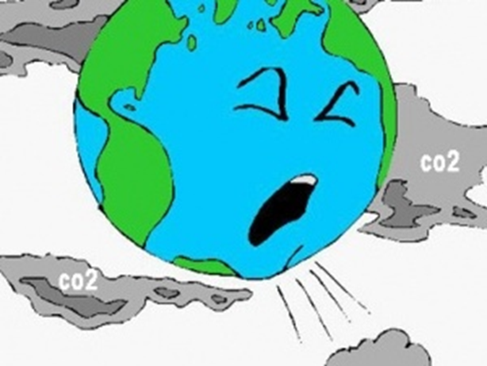
«Екологічна криза»
За визначенням Н.Ф.Реймерса, екологічна криза - це напружений стан взаємин між людством і природою, що характеризується невідповідністю розвитку продуктивних сил і виборчих відносин в людському суспільстві ресурсно - екологічним можливостям біосфери. Екологічна криза характеризується не стільки посиленою дією людини на природу,а й різким збільшенням впливу зміненої людьми природи на суспільний розвиток.

Slide 9
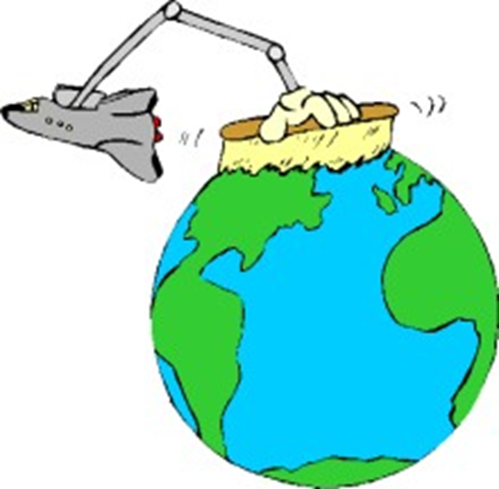
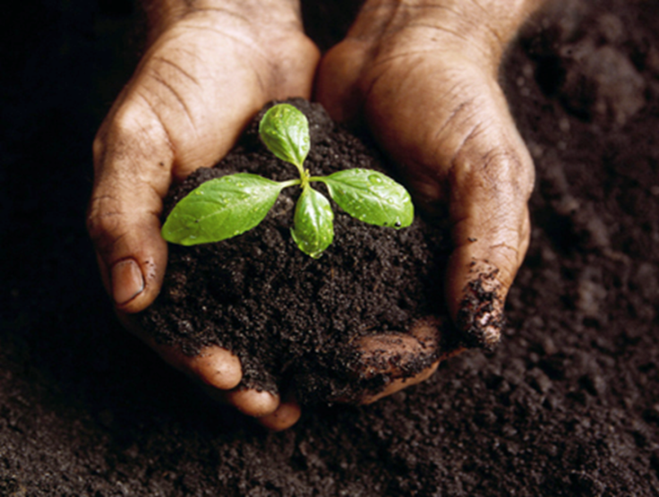
Напрямки вирішення основних екологічних проблем світу
Перш за все необхідний корінний поворот у відношенні суспільства до природи;
Екологізація всіх основних груп техніки і технології пов`язаних з витягом з природного середовища речовин, енергії, з їх первинної та подальшою переробкою;
Формування на новій науковій та інженерно-кострукторській основі середовищеохоронне і ресурсозберігаючої техніки і технології;
Формування способів облагороджування і збагачення природи, розширеного відтворення її багатств і властивостей.

Slide 10
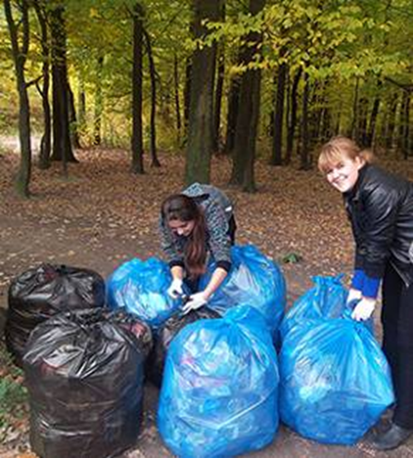
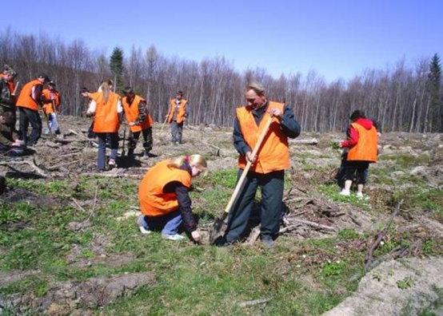
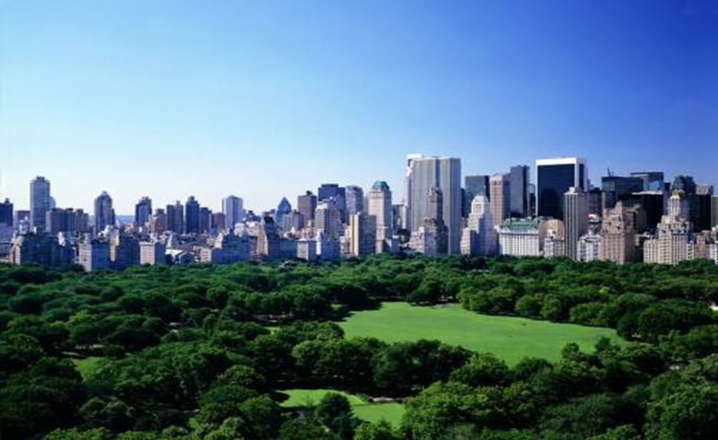
Висновок
У кінці треба відмітити, що кожен повинен замислитися над тим, що він зробив сьогодні для того, щоб життя на планеті завтра не померло!

